Slide 1

Acolhimento Institucional para População em Situação de Rua
Renata Mareziuzek dos Santos
Diretoria de Gestão do SUAS
Fundação de Ação Social
24/03/2017
Notes:
<número>

Slide 2
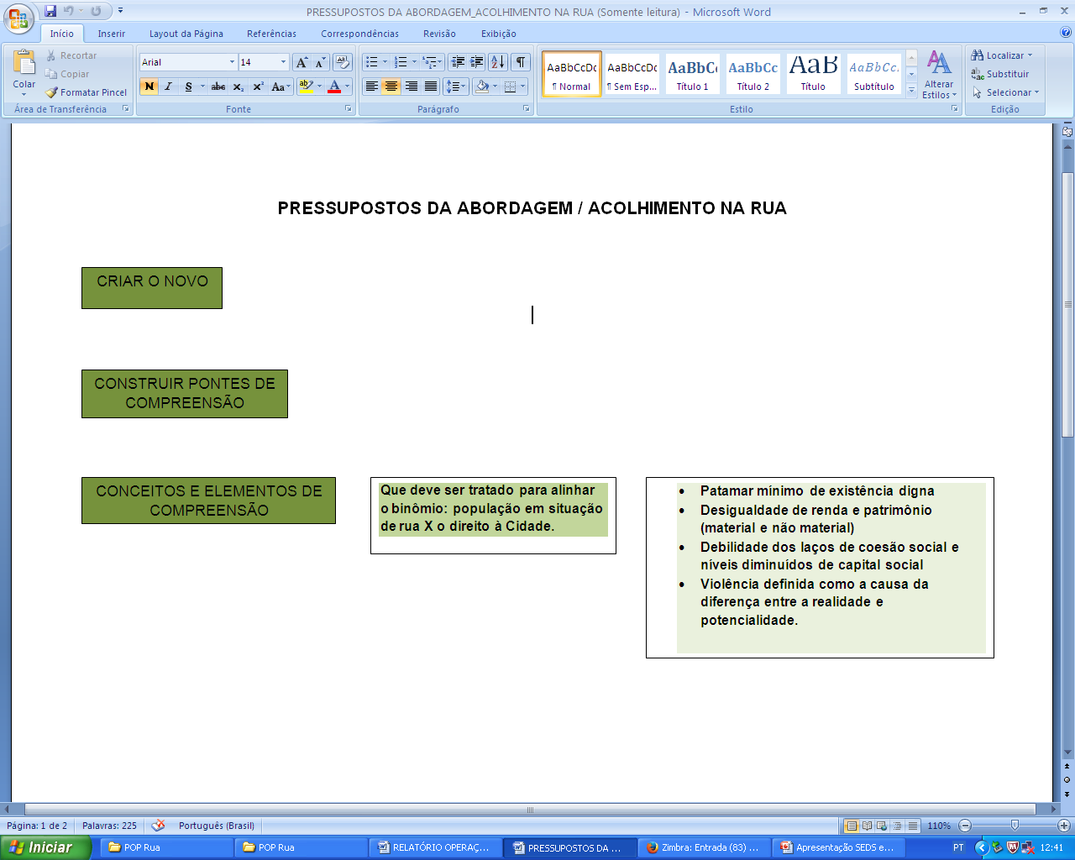
PRESSUPOSTOS DA ABORDAGEM/ACOLHIMENTO RUA

Slide 3
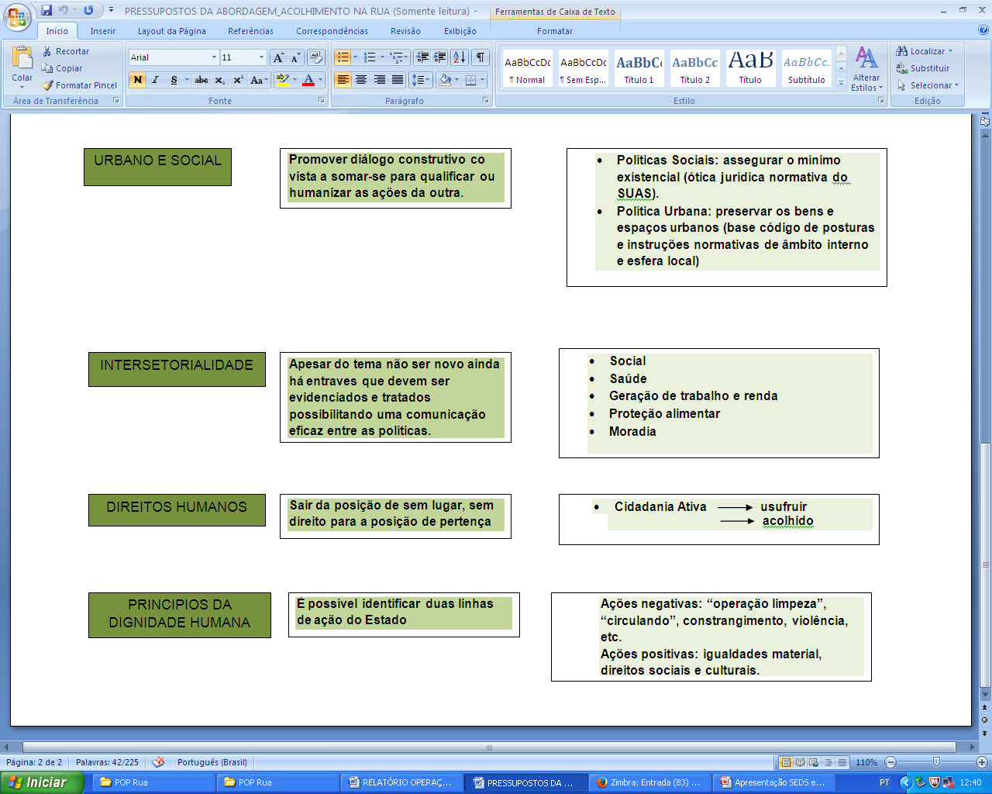

Slide 4
SERVIÇO DE ACOLHIMENTO INSTITUCIONAL
Acolhimento em diferentes tipos de equipamentos, destinados a famílias e/ou indivíduos com vínculos familiares rompidos ou fragilizados, a fim de garantir proteção integral. A organização do serviço deverá garantir privacidade, o respeito aos costumes, às tradições e à diversidade de: ciclos de vida, arranjos familiares, raça/etnia, religião, gênero e orientação sexual.

Slide 5
SERVIÇO DE ACOLHIMENTO INSTITUCIONAL
Acolhimento provisório com estrutura para acolher com privacidade pessoas do mesmo sexo ou grupo familiar. É previsto para pessoas em situação de rua e desabrigo por abandona, migração e ausência de residência ou pessoas em trânsito e sem condições de autossustento.
Adultos e Famílias
Desenvolver condições para a independência e o auto-cuidado;
Promover o acesso à rede de qualificações e requalificação profissional com vistas à inclusão produtiva.

Slide 6
SERVIÇO DE ACOLHIMENTO INSTITUCIONAL
Segurança de Acolhida
Ser acolhido em condições de dignidade;
Ter sua identidade, integridade e história de vida preservada;
Ter acesso a espaço com padrões de qualidade quanto a: higiene, acessibilidade, habitabilidade, salubridade, segurança e conforto;
Ter acesso a alimentação em padrões nutricionais adequados e adaptados a necessidades específicas;
Ter acesso a ambiência acolhedora e espaços reservados a manutenção da privacidade do usuário e guarda de pertences pessoais.

Slide 7
SERVIÇO DE ACOLHIMENTO INSTITUCIONAL
Segurança de Desenvolvimento de autonomia individual, familiar e social
Ter endereço institucional para utilização como referência;
Ter vivências pautadas pelo respeito a si próprio e aos outros, fundamentadas em princípios éticos de justiça e cidadania;
Ter acesso a atividades, segundo suas necessidades, interesses e possibilidades;
Ter acompanhamento que possibilite o desenvolvimento de habilidades de autogestão, autossustentação e independência;
Ter respeitados os seus direitos de opinião e decisão;
Ter acesso a espaços próprios e personalizados;
Ter acesso a documentação civil;

Slide 8
SERVIÇO DE ACOLHIMENTO INSTITUCIONAL
Segurança de Desenvolvimento de autonomia individual, familiar e social
Obter orientações e informações sobre o serviço, direitos e como acessá-los;
Ser ouvido e expressar necessidades, interesses e possibilidades;
Desenvolver capacidades para autocuidados, construir projetos de vida e alcançar a autonomia;
Ter ampliada a capacidade protetiva da família e a superação de suas dificuldades.
Ser preparado para o desligamento do serviço;
Avaliar o serviço.

Slide 9
SERVIÇO DE ACOLHIMENTO INSTITUCIONAL
Condições e Formas de Acesso:
Por encaminhamento de agentes institucionais de Serviço Especializado em Abordagem Social;
Por encaminhamentos do CREAS ou demais serviços socioassistenciais, de outras políticas públicas setoriais e de defesa de direitos;
Demanda espontânea.
Unidades para Adultos e Famílias:
Abrigo Institucional;
Casa de Passagem

Slide 10
SERVIÇO DE ACOLHIMENTO INSTITUCIONAL
Condições e Formas de Acesso:
Por encaminhamento de agentes institucionais de Serviço Especializado em Abordagem Social;
Por encaminhamentos do CREAS ou demais serviços socioassistenciais, de outras políticas públicas setoriais e de defesa de direitos;
Demanda espontânea.

Slide 11
SERVIÇO DE ACOLHIMENTO INSTITUCIONAL EM REPÚBLICAS
Serviço que oferece proteção, apoio e moradia subsidiada a grupo de pessoas maiores de 18 anos em estado de abandono, situação de vulnerabilidade e risco pessoal e social, com vínculos familiares rompidos ou extremamente fragilizados e sem condições de moradia e autossustentação.
O atendimento deve apoiar a construção e fortalecimento de vínculos comunitários, a integração e participação social e o desenvolvimento da autonomia das pessoas atendidas. O serviço deve ser desenvolvido em sistema de autogestão ou cogestão, possibilitando gradual autonomia e independência de seus moradores. Deve contar com equipe técnica de referência para contribuir com a gestão coletiva da moradia (administração financeira e funcionamento) e para acompanhamento psicossocial dos usuários e encaminhamento para outros serviços, programas e benefícios da rede social e das demais políticas públicas.

Slide 12
SERVIÇO DE ACOLHIMENTO INSTITUCIONAL EM REPÚBLICAS
Para Adultos em Processo de Saída das Ruas
Destinada a pessoas adultas com vivência de rua em fase de reinserção social, que estejam em processo de reestabelecimento dos vínculos sociais e construção de autonomia. Possui tempo de permanência limitado, podendo ser reavaliado e prorrogado em função do projeto individual formulado em conjunto com o profissional de referência.

Slide 13
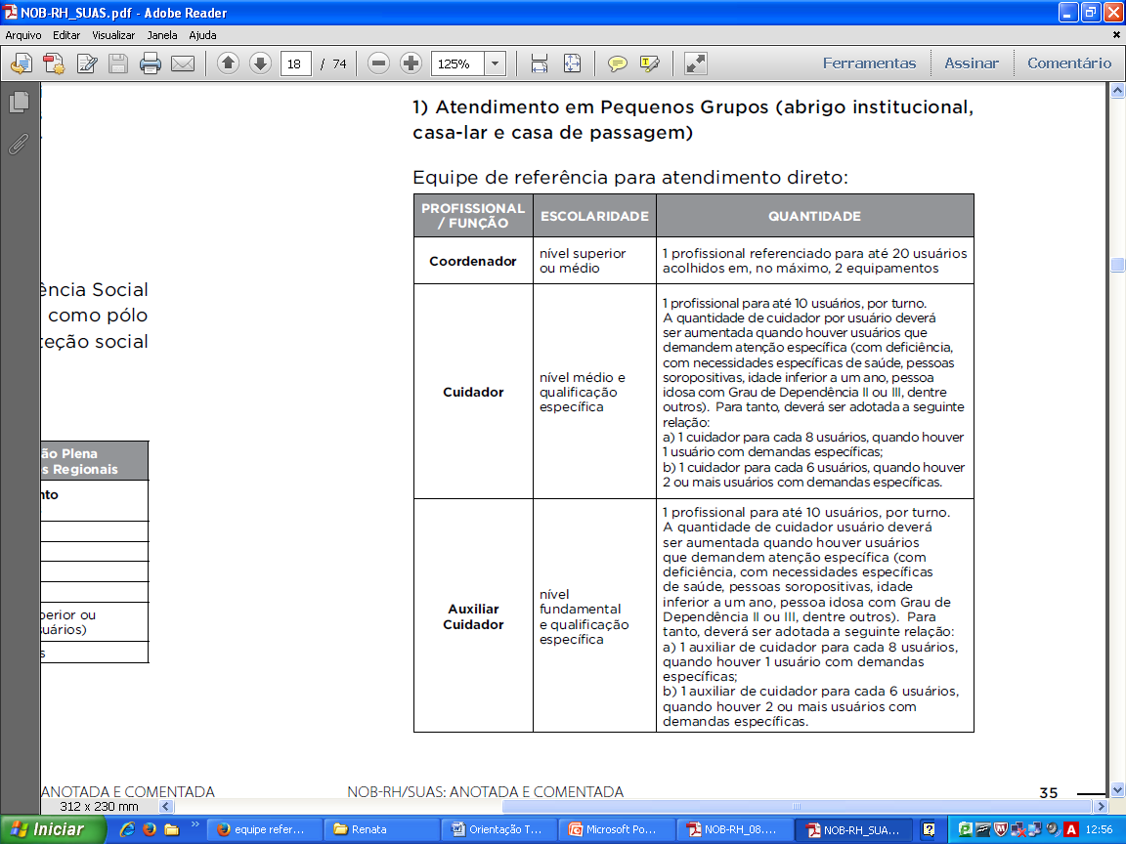
EQUIPES DE REFERÊNCIA – NOB RH/SUAS

Slide 14
EIXOS NORTEADORES DA ATENÇÃO OFERTADA
Ética e respeito à dignidade, diversidade e não discriminação
Especialização e qualificação no atendimento
Acesso a direitos socioassistenciais
Mobilização e participação social
Trabalho em rede
Relação com a cidade e a realidade do território
ATUAÇÃO DO PROFISSIONAL
Adotar como princípios norteadores, princípios éticos, técnicos e científicos de suas profissões, da política de assistência social e da instituição à qual estão vinculados(as).
Enfatiza-se aqui os cuidados em relação aos deveres do(a) profissional nas suas relações com a pessoa atendida, ao sigilo profissional, às relações com a justiça e ao alcance das informações, no momento dos encaminhamentos.

Slide 15
EIXOS NORTEADORES DO TRABALHO SOCIAL:
Compreensão da complexidade e da dimensão social que perpassa a situação de rua (necessária percepção crítica dessa realidade);
Escuta qualificada e compreensão do contexto familiar e social dos (as) usuários (as);
Incentivo à participação social dos (as) usuários (as) - empoderamento e conhecimento de seus direitos visando a mobilização de recursos para o enfrentamento de situações adversas e a luta por interesses comuns.
OS SERVIÇOS DEVEM OFERTAR:
Acolhida
Acompanhamento Especializado Articulação em rede

Slide 16
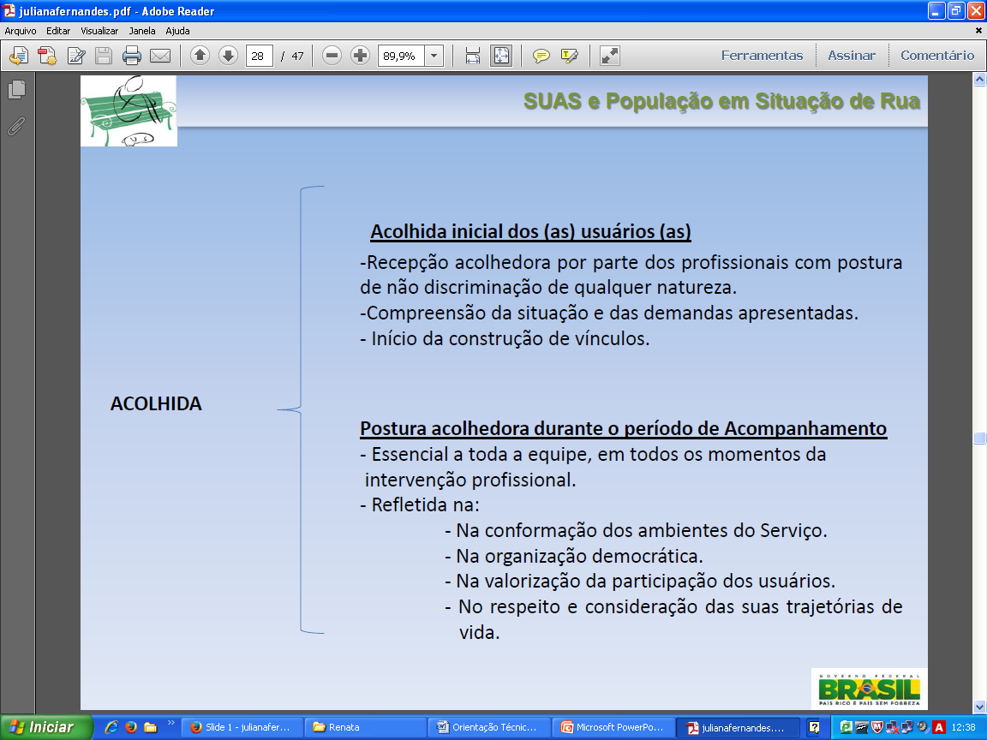
DIMENSÕES DO ATENDIMENTO

Slide 17
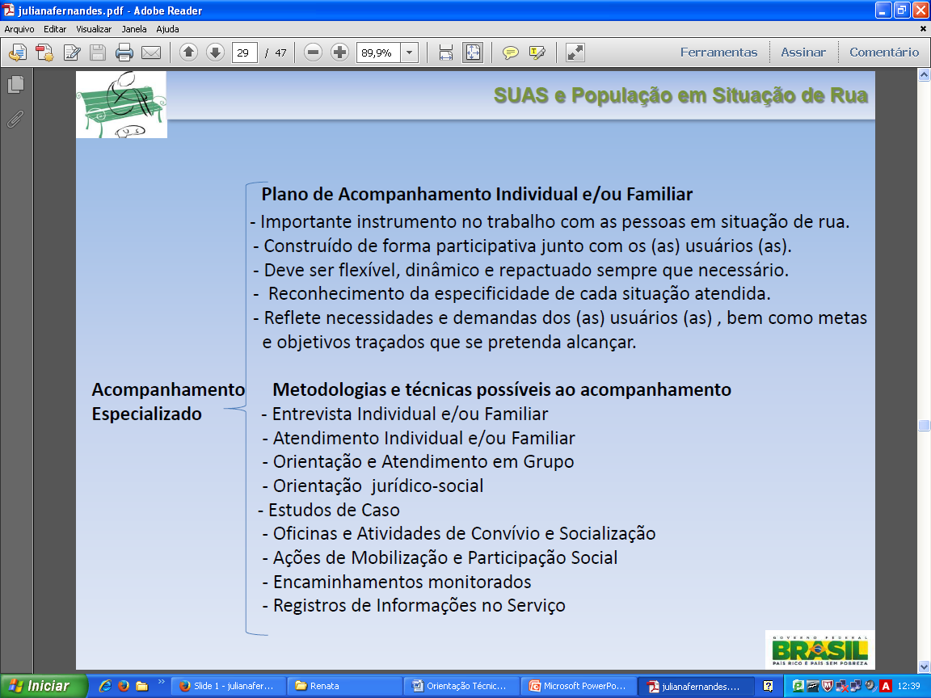
DIMENSÕES DO ATENDIMENTO:

Slide 18
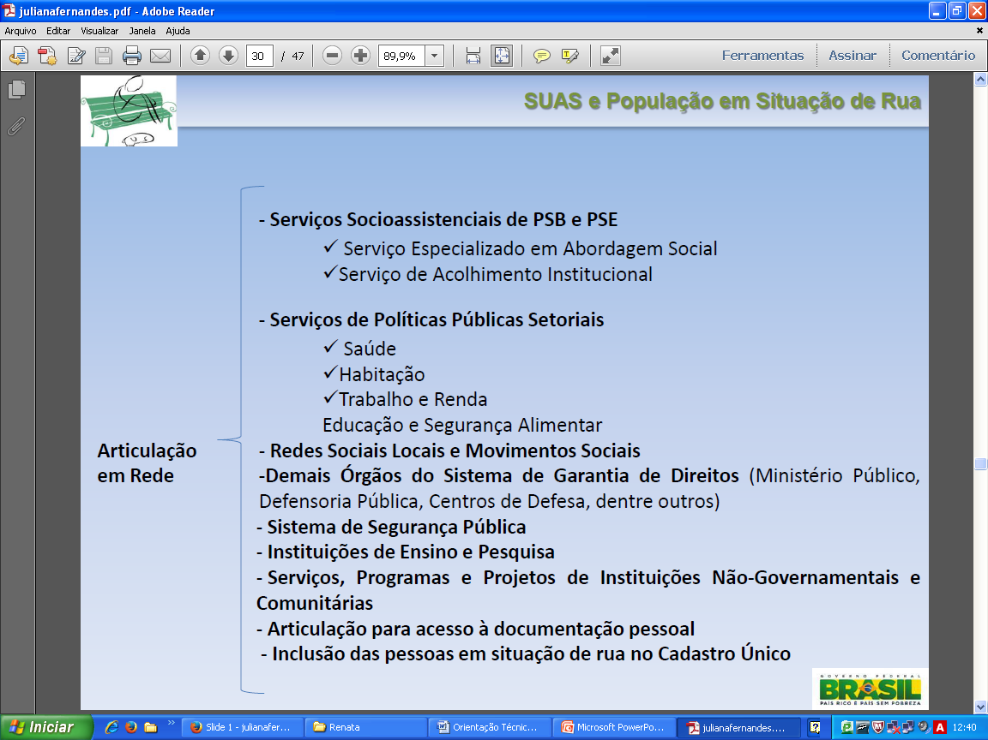
DIMENSÕES DO ATENDIMENTO

Slide 19
IMPACTOS SOCIAIS
Redução das violações dos direitos socioassistenciais, seus agravamentos ou reincidência.
Proteção Social a famílias e indivíduos.
Redução de danos provocados por situações violadoras de direitos.
Construção de novos projetos de vida.
VALE RESSALTAR...
O trabalho social concretude nos atendimentos e na construção do Plano de Atendimento Individual, realizado em conjunto entre profissionais dos serviços e indivíduos/famílias

Slide 20

REGISTRO DE INFORMAÇÕES
Conjunto de informações pertinentes ao trabalho
social desenvolvido: ações realizadas, situações
atendidas, procedimentos adotados,
encaminhamentos e resultados atingidos.
- Importante para instrumentalizar o trabalho, bem
como para monitoramento e avaliação do serviço que
está sendo ofertado;
- Recomenda-se ser padronizado e informatizado;
- Deve observar a questão ética e a necessidade de
sigilo, entre outros.

Slide 21
Registro de Informações
- Informações sobre o acompanhamento das famílias/indivíduos:
– Dados de frequência, atividades desenvolvidas, encaminhamentos;
– Informações devem ser restritas à equipe.
– Instrumentais:
• PRONTUÁRIOS: informações sobre o trabalho social desenvolvido na unidade com o usuário.
• Plano de Ação Familiar
• RELATÓRIOS: informações gerais sobre os atendimentos realizados; não deve ser confundido com 'laudos periciais'.

Slide 22
Registro de Informações
Informações para monitorar e avaliar ações e
serviços:
– Importante meio para conhecer e analisar as violações de direitos existentes no território;
– Fundamental para o planejamento, monitoramento e avaliação das ações.
– Informações a serem repassadas ao órgão gestor com periodicidade: Número de famílias/indivíduos em acompanhamento e caracterização das situações
acompanhadas;
Encaminhamentos realizados;
Novos acompanhamentos e desligamentos; Demandas reprimidas; Principais dificuldades;
– Preenchimento de sistemas municipais (se houver), estaduais e federais (CENSO SUAS, RMA...)

Slide 23
PESQUISA Realizada em 2016
Entrevistar todas as pessoas em situação de rua localizadas durante o período de execução para abranger o maior número de pessoas;
Coletar informações que possibilitassem a análise das condições de vida, estratégias de sobrevivência e acesso aos serviços públicos.

Slide 24
PÚBLICO-ALVO
Pessoas maiores de 18 anos que se declarassem em situação de rua e que não estejam vinculados às Unidades de Acolhimento Institucional para este público.

Slide 25
PERÍODO
30 de março até 20 de abril de 2016;
3 horas diárias de aplicação dos questionários, em horários alternados (manhã, tarde, noite) para ampliar a abrangência da amostra;
Prazo prorrogado por mais três dias úteis
(27 a 29 de abril) , com vistas a compensar dificuldades e possibilitar o equacionamento das horas dedicadas à pesquisa.

Slide 26
ESTRUTURAÇÃO PARA
APLICAÇÃO DA PESQUISA
Pontos pré-mapeados pelas equipes de Abordagem Social conforme casos já conhecidos e maior demanda de solicitações via 156;
Questionário elaborado pela FAS, IMAP e servidores da abordagem social;

Slide 27
RESULTADOS QUANTITATIVOS
Com base nos questionários aplicados e número de pessoas acolhidas, tivemos os seguintes resultados:
Questionários preenchidos pelas equipes da FAS: 1.133
Pessoas em situação de rua acolhidas: 582
Estimativa de pessoas em situação de rua identificadas no período de realização da pesquisa: 1.715

Slide 28
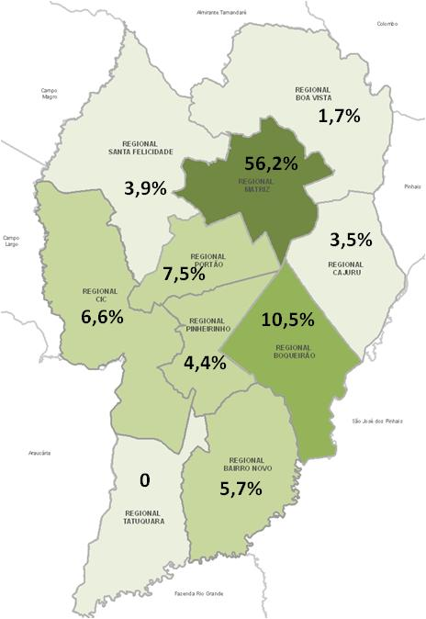
NÚMERO PERCENTUAL
DE PESSOAS PESQUISADAS
SEGUNDO AS REGIONAIS
ADMINISTRATIVAS
DE CURITIBA
Total de pessoas adultas entrevistadas na pesquisa: 1036

Slide 29
PERFIL
CIDADE ONDE NASCEU
ÚLTIMA CIDADE QUE MOROU

Slide 30
PERFIL
SEXO
Pesquisa nacional sobre a população
em situação de rua 2007/2008 (Curitiba)
81,2% Homens
FAIXA ETÁRIA
Pesquisa nacional sobre a população em situação de rua 2007/2008 (Curitiba)
55,2% tem de 25 e 44 anos

Slide 31
RAÇA/COR
Pesquisa nacional 2007/2008 (Curitiba)
59,1% branca
22,7% parda
17,0% preta
Segundo IPPUC o percentual da população total de Curitiba segundo cor e raça – 2010, eram respectivamente:

Slide 32
SABE LER E ESCREVER
FREQUENTOU ESCOLA
ESTÁ ESTUDANDO
Sim | 14

Slide 33
QUAL SUA ESCOLARIDADE
Pesquisa nacional sobre a população
em situação de rua 2007/2008 (Brasil)
48,4% 1ºGrau incompleto
10,3% 1ºGrau completo
3,8% 2ºGrau Incompleto
3,2% 2ºGrau completo
0,7% Superior incompleto
0,7% Superior completo
15,1% Nunca Estudou
7,7% Não sabe/Não lembra
10,1% Não informado

Slide 34
TRAJETÓRIA NA RUA
MOTIVOS QUE O LEVARAM À SITUAÇÃO DE RUA
ÚNICO MOTIVO QUE O LEVOU A SITUAÇÃO DE RUA

Slide 35
HÁ QUANTO TEMPO VIVE EM CURITIBA E HÁ QUANTO TEMPO VIVE EM SITUAÇÃO DE RUA

Slide 36
POSSUI CONTATO COM ALGUM FAMILIAR QUE NÃO ESTEJA EM SITUAÇÃO DE RUA
CIDADE ONDE RESIDEM OS FAMILIARES

Slide 37
COM QUE FREQUÊNCIA MANTÉM CONTATO COM ELES
RECEBE ALGUM TIPO DE APOIO DA FAMÍLIA
QUAL?

Slide 38
DINÂMICA DE VIVÊNCIA
QUAIS OS LUGARES EM QUE PASSA A MAIOR PARTE DO TEMPO

Slide 39
QUAL LOCAL DORME COM MAIS FREQUENCIA

Slide 40
JÁ TRABALHOU COM CARTEIRA ASSINADA
QUAL SUA
FONTE DE RENDA
TRABALHA COM CARTEIRA ASSINADA
Sim | 6

Slide 41
RENDIMENTO
1
2
¹ Renda per capita que define situação de extrema pobreza conforme Decreto.8794/29 de junho de 2016
² Renda per capita que define situação de pobreza conforme Decreto.8794/29 de junho de 2016

Slide 42
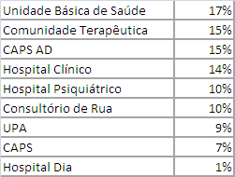
ACESSO A SERVIÇOS
ACESSA OU JÁ ACESSOU ALGUM SERVIÇO
VOCÊ FAZ ALGUM
TIPO DE TRATAMENTO
ONDE?

Slide 43
QUE PROBLEMA DE SAÚDE QUER RELATAR
OUTRO. QUAL:

Slide 44
VIOLÊNCIA
SOFRE ALGUM
TIPO DE VIOLÊNCIA
DOS QUE RESPONDERAM SIM, QUAIS VIOLÊNCIAS SOFREU:

Slide 45
DOS QUE RESPONDERAM SIM, QUAIS FORAM OS AGRESSORES:

Slide 46
PARTICIPA DE MOVIMENTOS SOCIAIS:

Slide 47

Rede de atendimento POPULAÇÃO DE RUA
CREAS
Centro POP
Acolhimento População em Situação de Rua
Casa da Acolhida e do Regresso
CIAMP
Guarda Pertences para População em Situação de
ASA-Atendimento Social Avançado
Abordagem Social
Serviço de Atendimento a Vitimizados em Domicílio - SAV
Central de Acolhimento
DPSE

Slide 48
Rede Socioassistencial – Alta Complexidade
Unidade de Acolhimento Institucional - execução direta | Capacidade | Gênero
UAI Plínio Tourinho | 70 | Masculino
UAI Boqueirão | 50 | Masculino
UAI Rebouças | 70 | Masculino
República condomínio social | 44 | Masculino

Slide 49
 | Unidade de Acolhimento Institucional – Rede socioassistencial privada (termo de parceria) | Capacidade | Gênero
Comunidade Hermon | 80 | Masculino
Comunidade Hermon | 30 | Feminino
Confederação Evangélica Boa Esperança- (Rua Getúlio Vargas) | 20 | Masculino
Confederação Evangélica Casa do Vovô | 20 | Masculino (pessoa idosa)
Associação Pe. João Ceconello | 45 | Misto
Fraternidade de Aliança Toca de Assis | 20 | Masculino
Confederação Evangélica Boa Esperança (Modalidade unidade institucional de passagem | 227 | Masculino

Slide 50
Forma de Oferta | Nº de Vagas de Acolhimento
Execução Direta | 234
Execução Rede Privada | 442
Total | 676

Slide 51
OPERAÇÃO CURITIBA QUE NÃO DORME
Temperatura abaixo de 7º grau;
Envolvendo a Sociedade Civil, Universidades e Voluntários;
Abordagem Social e Acolhimento Emergencial e retorno familiar

Slide 52
Comitê Intersetorial de Acompanhamento e Monitoramento da Política da População em Situação de Rua – CIAMP Rua/CURITIBA
Decreto Federal nº 7053/2009
Institui a Política Nacional para a População em Situação de Rua e seu Comitê Intersetorial de Acompanhamento e Monitoramento, e dá outras providências.
Decreto Municipal n.º 1.226/2012
Institui o Comitê de Acompanhamento e Monitoramento das ações concernentes à Política Nacional para a População em Situação de Rua no âmbito do Município de Curitiba.
Objetivos:
Pensar em políticas que realizem a promoção e proteção dos direito humanos da população em situação de rua, levando todo o apoio nas áreas de saúde, educação e trabalho.
Garantir a promoção e proteção dos direitos humanos e exercer a orientação sobre os direitos humanos das pessoas em situação de rua do Estado do Paraná.

Slide 53
CIAMP Rua/Curitiba
Portaria nº 101 de 22/02/2017 - COMPOSIÇÃO
GOVERNAMENTAIS | SOCIEDADE CIVIL
Companhia de Habitação Popular de Curitiba – COHAB Fundação de Ação Social- FAS Secretaria Municipal de Saúde - SMS Secretaria Municipal de defesa Social – SMDS Secretaria Municipal de Abastecimento – SMAB Secretaria Municipal de Esporte, Lazer e Juventude - SMELJ Secretaria Municipal de Educação – SME Secretaria de Governo Municipal – SGM Superintendência do Trabalho e Emprego - STE | ABASC - Associação Batista de Ação Social de Curitiba Associação Casa do Peregrino CEASPA – Confederação Evangélica de Assistência Social do Paraná Filhas da Caridade de São Vicente de Paulo – Província de Curitiba Fraternidade de Aliança Toca de Assis Comunidade Hermon MNPR – Movimento Nacional da População em Situação de Rua Pastoral do Povo da Rua SEFRAS – Serviço Franciscano de Solidariedade

Slide 54
CONSULTÓRIO NA RUA DE CURITIBA
O Consultório na Rua é uma política pública.
  Regida pela Portaria Ministerial 122 de 2012,
  Ampliar o acesso da população em situação de rua e ofertar, de maneira mais oportuna, atenção integral à saúde, por meio das equipes e serviços da atenção básica.
As equipes de Consultório na Rua são multiprofissionais e lidam com diferentes problemas e necessidades de saúde da população em vulnerabilidade social, realizando atividades de forma itinerante, e, quando necessário, utilizando as Unidades de Saúde do território.

Slide 55
CONSULTÓRIO NA RUA DE CURITIBA
Produtividade das Equipes de Consultório na Rua SMS/Curitiba
 | 2014 | 2015 | 2016
1° quad | 2º quad | 3º quad | 1º quad | 2° quad | 3º quad | 1º quad | 2° quad | 3° quad
Total de usuários cadastrados ativos* | 1912 | 2681 | 2732 | 2560 | 2915 | 3344 | 2121 | 1835 | 2.038
Total de atendimentos realizados | 5573 | 7976 | 5398 | 5738 | 7919 | 8502 | 7734 | 6056 | 5741
Média de atendimento/ usuário | 2,9 | 3,0 | 2.0 | 2,2 | 2,7 | 2,5 | 3,65 | 3,30 | 2,8
*por ativos entende-se os usuários que receberam no mínimo um atendimento pelas equipes de Consultório na Rua nos últimos 06 meses.

Slide 56
CONSULTÓRIO NA RUA DE CURITIBA
Tuberculose – 114 alta
HIV – 55 casos em acompanhamento
Gestantes – 96 casos
Álcool e outras drogas – 506 encaminhamentos CAPS AD
Transtorno Mental – 84 encaminhamentos CAPS
Acompanhamento às pessoas que saíram das ruas, e atualmente estão morando em unidades de acolhimentos da Fundação de Ação Social ou fizeram retorno familiar ou ainda, estão pagando aluguel.

Slide 57
RESTAURANTE POPULAR – SECRETARIA MUNICIPAL DE ABASTECIMENTO
O Restaurante Popular de Curitiba é fruto de parceria entre o Governo Federal, através do Ministério de Desenvolvimento Social e Combate à Fome, da Prefeitura Municipal de Curitiba, através da Secretaria do Abastecimento, e da Ação Social do Paraná entidade vencedora da licitação realizada para o gerenciamento do Restaurante, reconhecida pelas suas ações em prol do resgate da dignidade e da cidadania em Curitiba e no Estado do Paraná.
A proposta futura é que a população em situação de rua seja isenta do pagamento para acesso a alimentação.

Slide 58
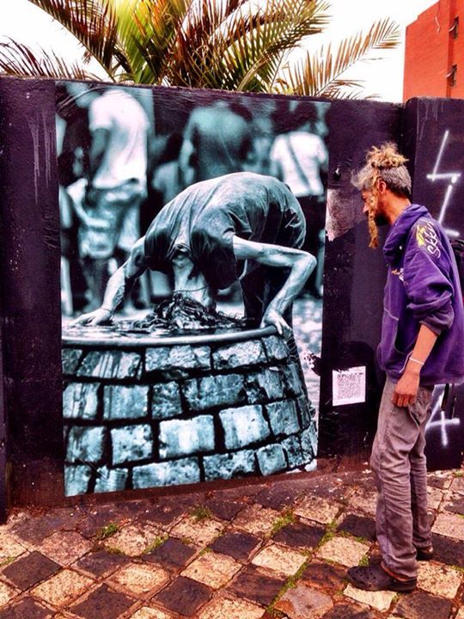

Slide 59
“O que vale na vida não é ponto de
partida, mas a caminhada.
Caminhando e semeando, no fim terás
o que colher”
(Cora Coralina)

